Slide 1
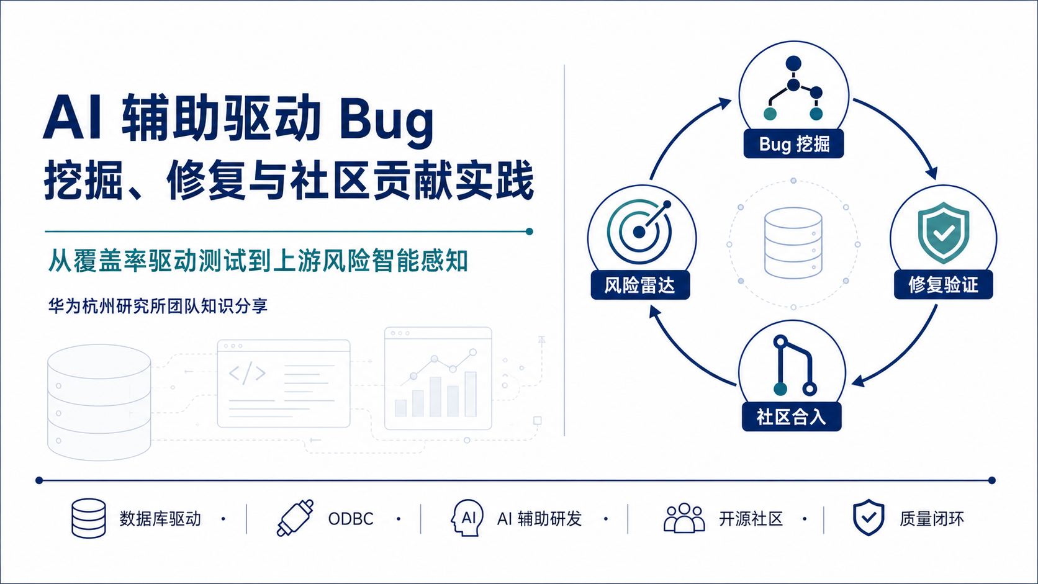
Notes:
今天分享的是一套从真实工程问题中长出来的 AI 辅助质量实践。它不是单纯让 AI 写代码，而是把测试设计、真实驱动验证、覆盖率证据、开源社区协作和本地风险分析连接起来。整场分享有两条主线：第一条是怎样借助 AI 和覆盖率挖出并修复驱动问题；第二条是怎样把社区已经验证过的修复，持续转化为 GaussDB 本地的质量情报。
---
注意点：
- 重点：先讲清“两条主线”和“完整闭环”。
- 节奏：封面控制在 40 秒内。

Slide 2
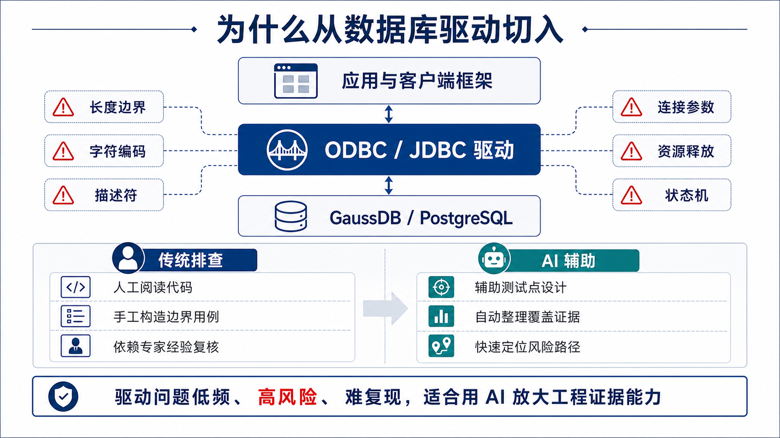
Notes:
数据库驱动处在应用和数据库之间，上层看到的是一个 API，但底层同时受到标准规范、驱动管理器、协议、编码和状态机约束。很多问题只在特定长度、字符集、调用顺序或资源释放路径下出现，复现成本高，却可能直接影响客户稳定性。
传统方法需要研发逐段读代码、构造边界输入、跑测试、看覆盖率，再由资深人员判断。AI 最适合放大的正是这些高重复、高经验依赖的环节，但最终判断仍然需要工程证据。
---
注意点：
- 画面引导：先看中间三层结构，再看周围风险类型。
- 重点：强调驱动问题“低频、高风险、难复现”。

Slide 3
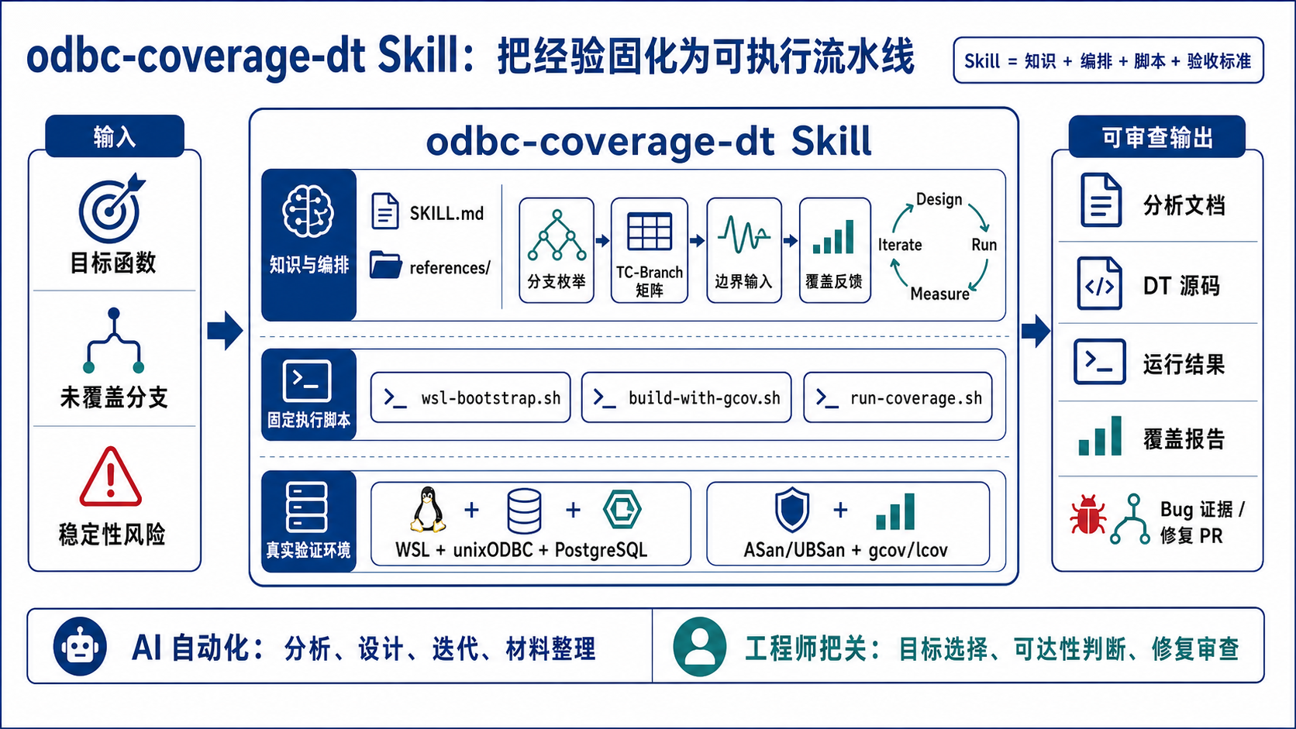
Notes:
这里需要把 Skill 讲清楚。它不是一个长 Prompt，而是一套带触发条件、参考知识、固定脚本和验收标准的工程流水线。输入可以是一个目标函数、一个 gcov 未覆盖分支，或者“这个边界输入会不会 crash”。Skill 先读取源码并枚举分支，再建立 TC-Branch 矩阵，构造能触发前置状态的公共 ODBC API 用例。
中间的执行不是 AI 猜测：`wsl-bootstrap.sh` 固定 WSL、PostgreSQL 和 unixODBC 环境，`build-with-gcov.sh` 构建真实驱动，`run-coverage.sh` 运行测试并产出 gcov/lcov。最终沉淀分析文档、测试源码、覆盖报告和缺陷证据。AI 负责大规模梳理与迭代，工程师在目标选择、路径可达性和修复正确性三个位置把关。
---
注意点：
- 画面引导：从左侧输入进入中央 Skill，再按推理、执行、验证、输出四层阅读。
- 重点：Skill = 知识 + 编排 + 脚本 + 验收标准，不是单次对话。
- 节奏：本页约 2 分钟，明确 AI 与工程师的职责边界。

Slide 4
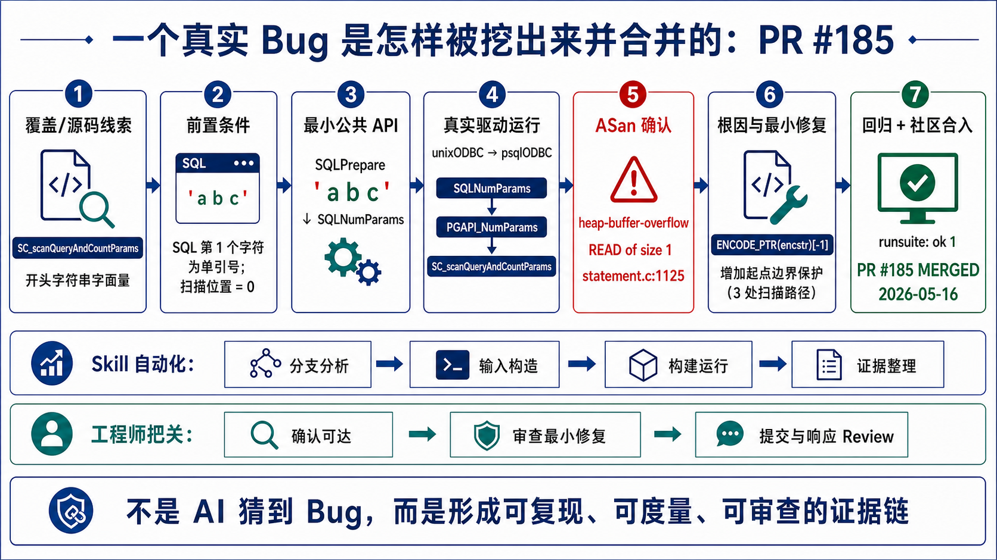
Notes:
我们用一个已经被社区合入的真实案例走完整条链路。分析 `SC_scanQueryAndCountParams()` 时，Skill 发现字符串字面量分支会检查 E'' 前缀，但当 SQL 第一个字符就是单引号时，当前位置仍在缓冲区起点。于是构造最小公共 API 调用：先 `SQLPrepare("'abc'")`，再调用 `SQLNumParams()`。
这个用例经过 unixODBC 调用真实驱动，ASan 在 `statement.c:1125` 报告一字节 heap-buffer-overflow，调用链从 `SQLNumParams` 一直落到扫描函数。根因是代码访问 `ENCODE_PTR(encstr)[-1]` 前没有确认当前位置已经离开字符串起点。修复只增加必要的边界保护，并把同类三个扫描路径一起处理。回归测试通过后，PR #185 在 2026 年 5 月 16 日被 psqlODBC 上游合入。
这页想说明：AI 的价值不是“猜到一个 Bug”，而是把线索、触发条件、公共 API、Sanitizer 证据、最小修复和回归测试串成社区可审查的证据链。
---
注意点：
- 画面引导：严格按七个节点从左到右讲，红色节点是 ASan 确认证据。
- 重点：这是 PR #185 的真实合入案例，不是概念示意。
- 补充：公开 API 复现比直接调用内部函数更能证明客户路径真实可达。

Slide 5
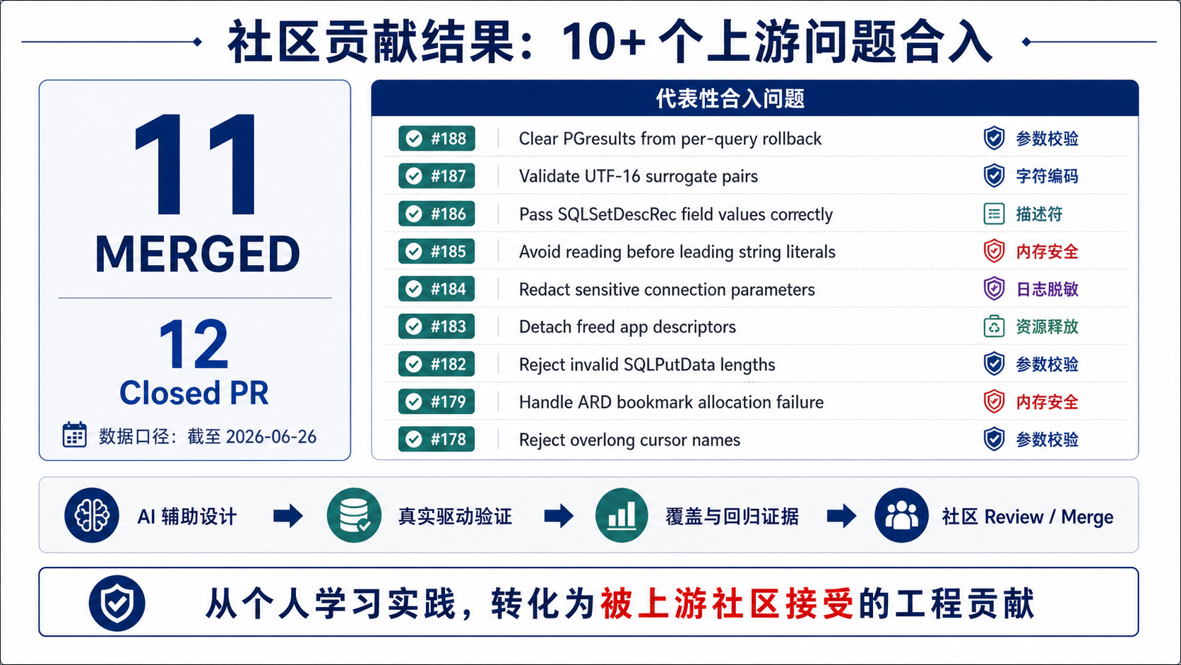
Notes:
这套方法最终不是停留在内部试验，而是在 psqlODBC 社区形成了可验证成果。截至 2026 年 6 月 26 日，作者账号在该仓库有 12 个 closed PR，其中 11 个已经 merged。
这些问题覆盖 double-free、heap corruption、UTF-16 校验、SQLPutData 长度、游标名、描述符字段、资源释放和日志敏感信息等类型。社区合入意味着修复逻辑、测试证据和工程质量通过了上游维护者审查。
---
注意点：
- 重点：数字口径是 11 merged，可对外概括为 10+。
- 节奏：选 2-3 个代表性问题举例，不展开全部 PR。

Slide 6
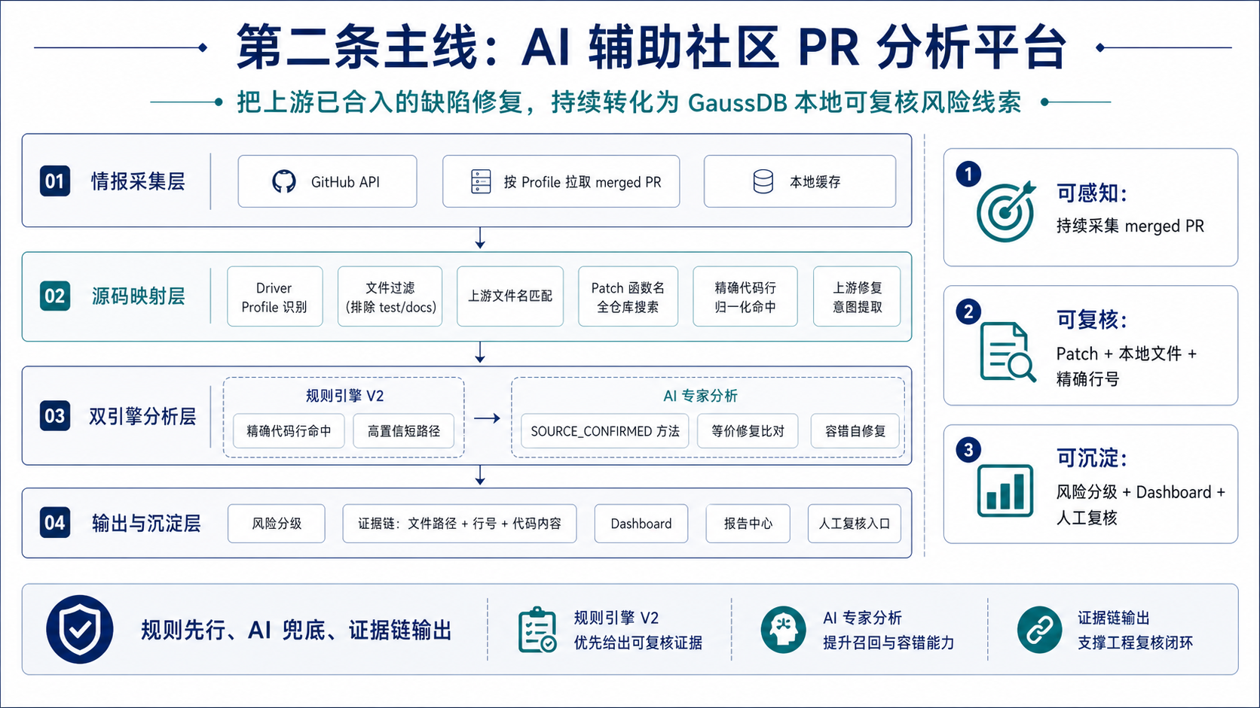
Notes:
当我们在社区里不断发现问题后，一个自然的问题是：上游已经修复过的缺陷，GaussDB 本地是否仍然存在同源或变体风险？Driver Quality Radar 就是为了解决这个问题。
从上到下看，系统先采集 merged PR，再解析 Patch 和函数信息，映射到本地源码。确定性场景由规则引擎快速判断，复杂差异再交给 AI 专家分析。最终输出不是一句结论，而是风险等级、文件、行号、代码证据和建议动作。
---
注意点：
- 画面引导：按四层架构从上到下讲。
- 重点：规则先行、AI 兜底、证据链输出。

Slide 7
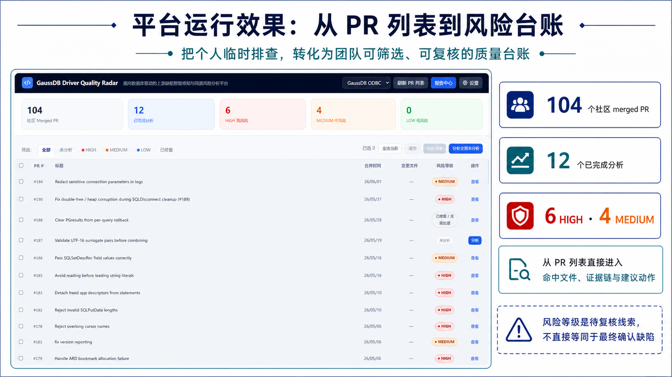
Notes:
这张图是实际运行的 Dashboard。平台已经拉取 104 个社区 merged PR，并对其中一部分完成结构化分析。列表可以按 HIGH、MEDIUM、已修复等状态筛选，每个 PR 都能继续进入详细证据。
这一步的意义是把过去散落在个人笔记、聊天记录和临时搜索中的排查结果，变成团队可查看、可筛选、可复核的质量台账。
---
注意点：
- 画面引导：先看顶部指标，再看 PR 列表和风险标签。
- 补充：风险等级是待复核线索，不直接等同于最终确认缺陷。

Slide 8
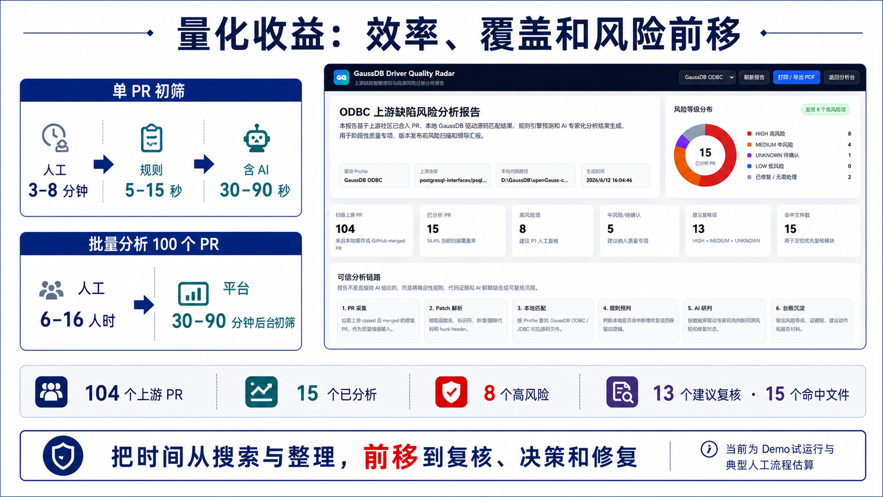
Notes:
人工分析一个 PR，通常需要阅读描述、看 Patch、搜索本地代码并整理证据。平台在规则命中时可以压缩到秒级，复杂场景含 AI 分析通常在几十秒到一分多钟。批量处理一百个 PR，则从多人时级工作变成后台可周期执行的任务。
更重要的收益不是单纯节省时间，而是把时间从搜索和材料整理转移到复核、决策和修复，让风险在客户暴露前被看见。
---
注意点：
- 重点：收益表述要谨慎，说明当前数字来自 Demo 试运行和典型流程估算。
- 画面引导：先看耗时对比，再看报告中心数据。

Slide 9
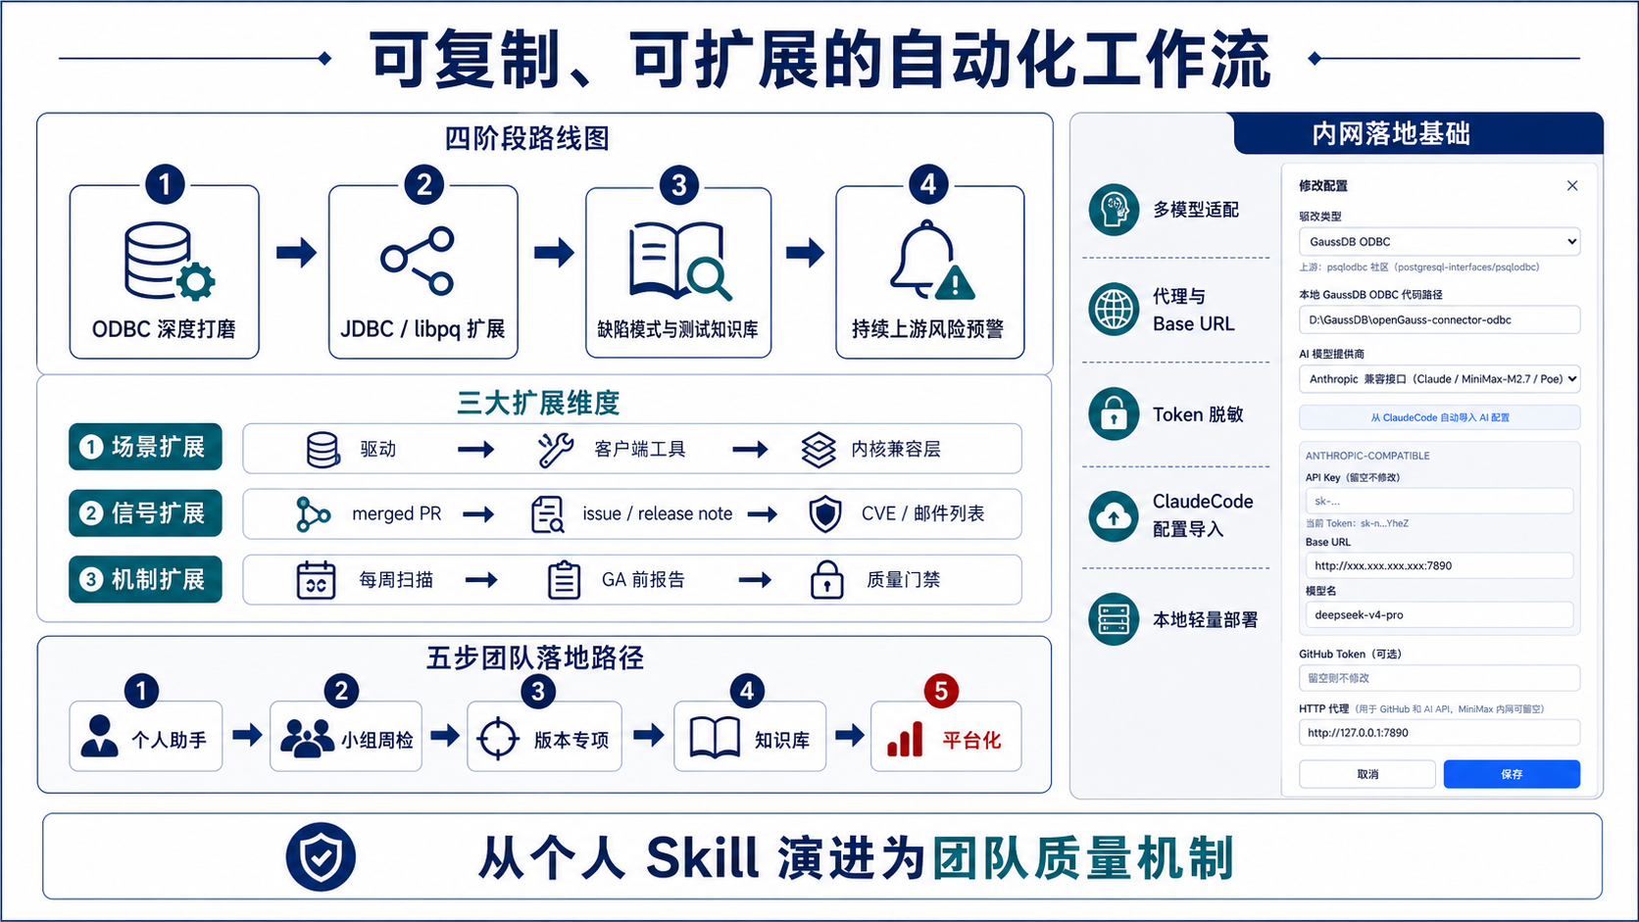
Notes:
这套方法并不只适用于 psqlODBC。测试工作流可以扩展到 JDBC、libpq 和客户端工具；风险信号也可以从 merged PR 扩展到 issue、release note、CVE 和邮件列表补丁。
团队落地可以从每周扫描开始，再进入版本发布前报告、缺陷模式库和持续预警。平台已经考虑了内网模型、代理、Token 脱敏、配置导入和本地部署，为小范围试点提供了工程基础。
---
注意点：
- 重点：从个人 Skill 演进为团队质量机制。
- 节奏：路线图按近期、中期、长期讲。

Slide 10
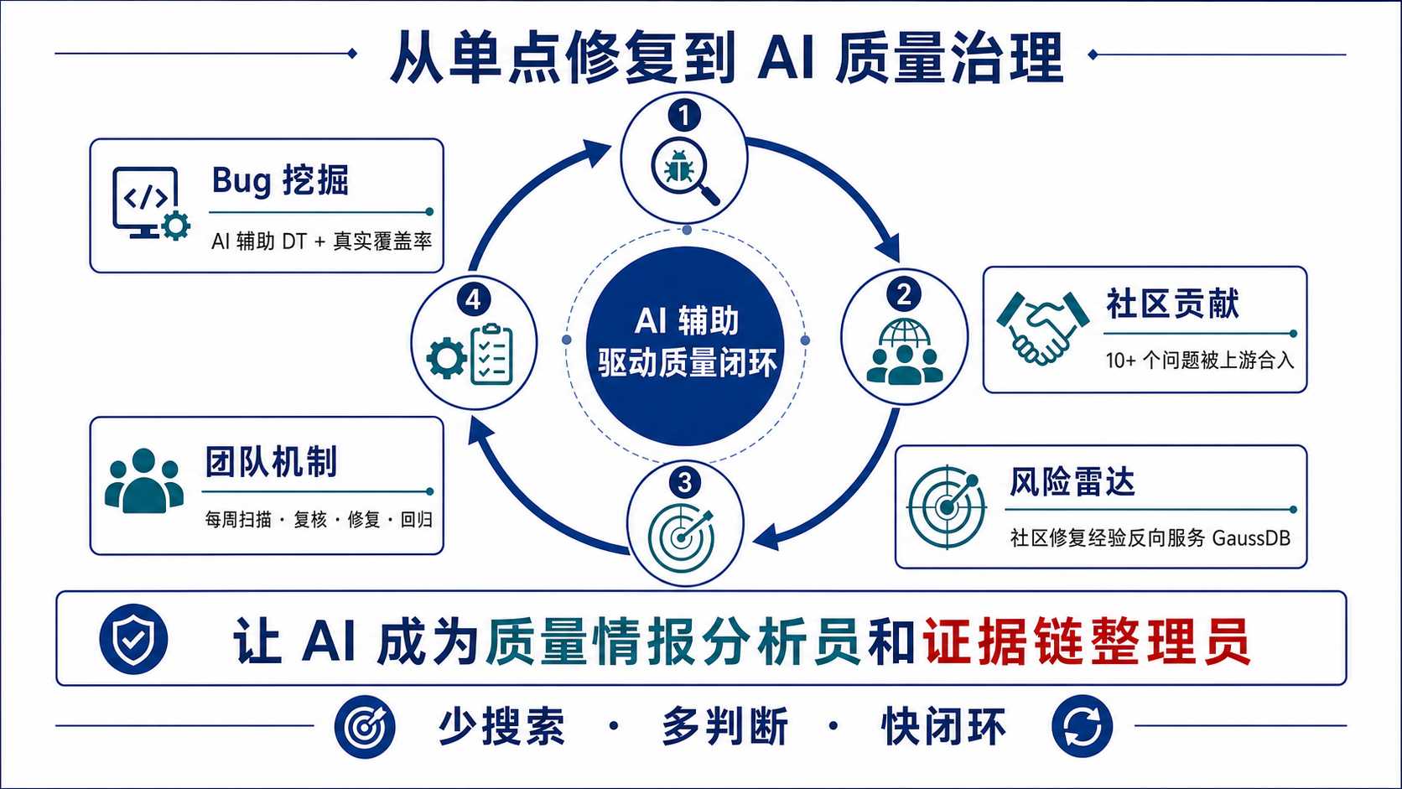
Notes:
最后总结三层价值。第一层，用 AI 辅助 Design Test 和真实覆盖率挖出驱动问题；第二层，把高质量修复贡献给上游社区，获得真实合入验证；第三层，再把社区修复经验反向输入 GaussDB 本地质量治理。
AI 在这里最合适的角色不是替代研发，而是质量情报分析员和证据链整理员。希望这套实践能在团队里复制：让工程师少花时间搜索和整理，把更多时间放在判断、修复和闭环上。
---
注意点：
- 重点：从个人成果收束到团队可复制能力。
- 结束：可现场切换到 Dashboard 做 1-2 分钟演示。

